Slide 1
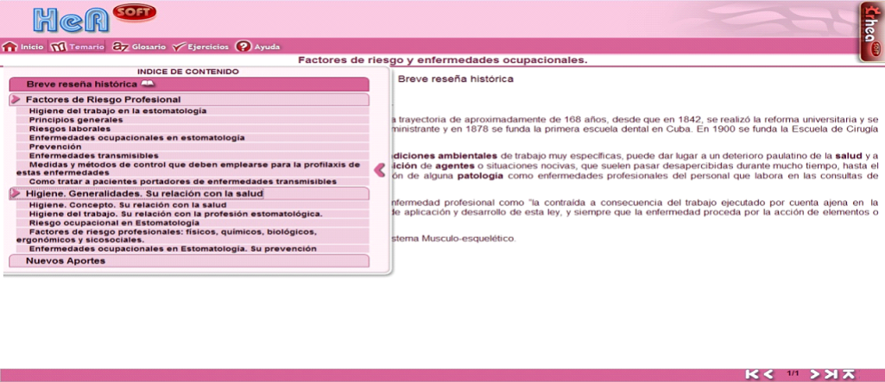
XV SEMINARIOCIENTÍFICO METODOLÓGICO
Titulo :Factores de riesgo y enfermedades profesionales en la práctica estomatológica: aprendizaje apoyado en software educativo.
MSc. Madelin Machado Cuayo ^{1*}, Dr.C Mildred Gutiérrez Segura ²
Correspondencia: mmachdohlg@infomed.sld.cu
INTRODUCCIÓN / INTRODUCTION
MÉTODO / METHOD
Los factores de riesgo laboral, pueden aparecer en diferentes momentos durante la práctica clínica. Entre ellos están los contaminantes ambientales conocidos como agentes físicos relacionados con el ruido, la iluminación, la ventilación y las radiaciones, los agentes químicos representados por las sustancias naturales o sintéticas que puedan contaminar el ambiente y provocar efectos irritantes durante su utilización, así como los agentes biológicos relacionados con procesos tóxicos, infecciosos y alérgicos provocan efectos negativos en la salud ⁽¹⁾.
En el proceso docente educativo (PDE) de la carrera Estomatología este tema adquiere una connotación particular, por el predominio de la educación en el trabajo, que potencia el vínculo de la teoría con la práctica, donde el estudiante se apropia de los modos de actuación profesional.
La influencia de las tecnologías de la información y la comunicación es marcada en la esfera educacional; la universidad no es ajena al impacto de la tecnología ⁽²⁾.
.Los contenidos referidos se aplican en todos los años de la carrera, en particular en la educación en el trabajo donde estos conocimientos son indispensables para la labor asistencial que realizan durante la atención al paciente.
Se realizó una investigación de desarrollo tecnológico en la clínica estomatológica docente “Artemio Mastrapa Rodríguez” desde septiembre de 2022 a junio de 2023. El objeto de estudio fueron los recursos para el aprendizaje en el proceso docente educativo y el campo de acción los recursos para el aprendizaje del tema factores de riesgo y enfermedades profesionales en la práctica estomatológica.
El universo de estudio de los profesores lo conformaron estomatólogos vinculados a la asistencia y docencia. La muestra seleccionada por el método aleatorio simple incluyó 10 profesores.
Se utilizaron como métodos y empíricos
Para el desarrollo del software educativo se recibió orientación en el departamento de medios audiovisuales de la Universidad de Ciencias Médica de Holguín. . Para la valoración de cada uno de los indicadores y del software en general se aplicó la escala de estimación mixta representada en: Excelente- 5; Muy bien- 4; Bien- 3; Regular– 2; y Mal– 1
. Se realizó la triangulación de los resultados de los métodos empleados. Los resultados se ofrecen a través de ideas comentadas, una tabla, imágenes del software y gráficos
OBJETIVOS / OBJETIVES
Elaborar un software educativo como recurso para el aprendizaje del tema factores de riesgo y enfermedades profesionales en la práctica estomatológica.
).
RESULTADOS / RESULTS
Gráficos y tablas / Graphs and Tables
A partir de la necesidad identificada en los resultados de la observación y entrevista se diseñó el software educativo conformado por los módulos temario, glosario de términos, mediateca, ejercicios, juegos y el manual de ayuda (Fig. 1 ).
Fig. 4. Criterios de los profesores acerca del software educativo factores de riesgo y enfermedades profesionales
Fig. 5. Criterios de los estudiantes acerca del software educativo factores de riesgo y enfermedades profesionales
.
CONCLUSIONES / CONCLUSIONS
Se elaboro un software educativo como recurso para el aprendizaje con el uso de las tecnologías de la información y las comunicaciones, acerca del tema factores de riesgo y enfermedades profesionales en la práctica estomatológica, en correspondencia con el programa y objetivos del curso propio de Bioseguridad y la asignatura Operatoria Dental y Restaurativa que puede ser utilizado durante el desarrollo del proceso docente educativo, en todos los años de la carrera y por los profesionales de Estomatología, por su actualidad, pertinencia y calidad, constatada por los diferentes métodos empleados.
REFERENCIAS / REFERENCES
Texto / Text/
1- Carrera Guanga, G. L.; Torres Álvarez, J. J.; Solís Toapanta Y. S.; y Jumbo Salazar E. G. Riesgos ocupacionales y bioseguridad en Odontología [Internet]. 2024 [citado 2024 Jun 14];5 (2): e347. Disponible en: https://revgacetaestudiantil.sld.cu/index.php/gme/article/view/347
2- Díaz Lozada, J.A.; Y De la Rúa Batistapau, M.l. Uso de las TIC en la preparación docente de profesores en condiciones de distanciamiento social. Mendive. Revista de Educación [Internet].2022 Mar [citado 2024 Abr 09]; 20(1), 172-182: Disponible en http://scielo.sld.cu/scielo.php?script=sci_arttext&pid=S1815

